Slide 1
Full-Stack Entwickler
die Firma
die Website
das Design
die Entwicklung

Slide 2
M & S

Slide 3

online
Marketing
https://neilpatel.com/de/blog/conversion-mit-webseiten-design-verbessern/

Slide 4

https://blog.task4work.com/steps-perfect-field-service-management/

Slide 5
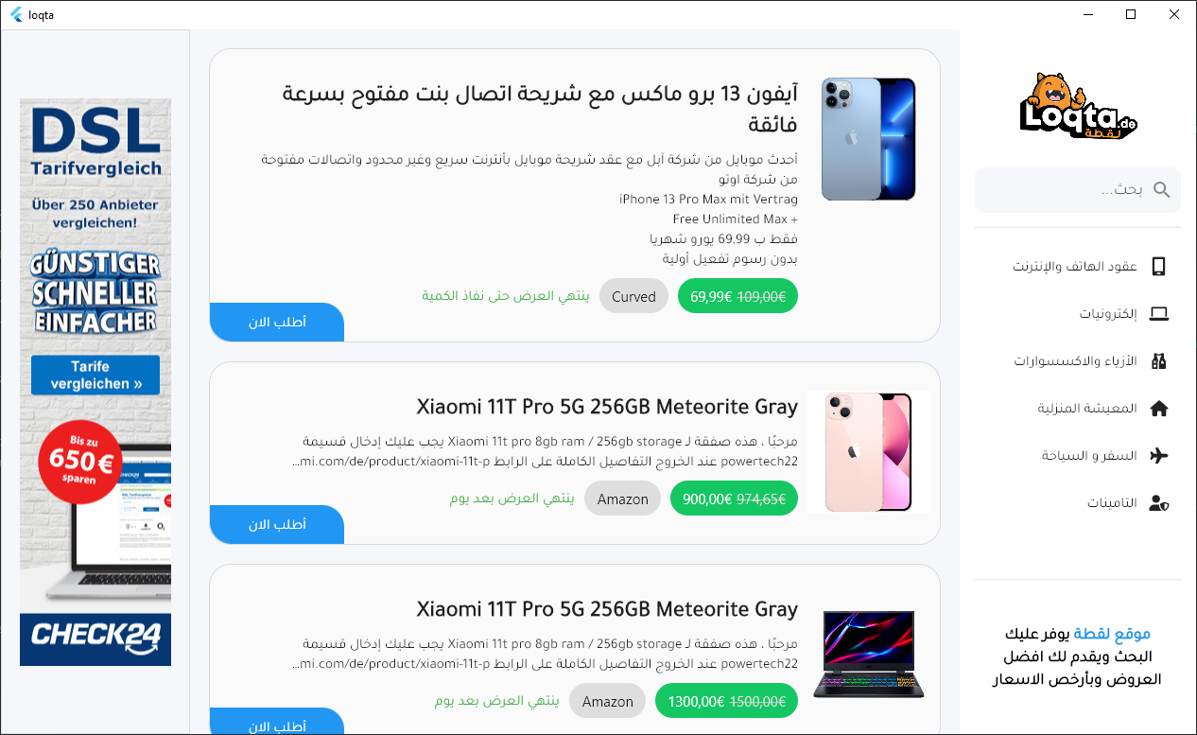
https://msgmbh.github.io/loqta

Slide 6
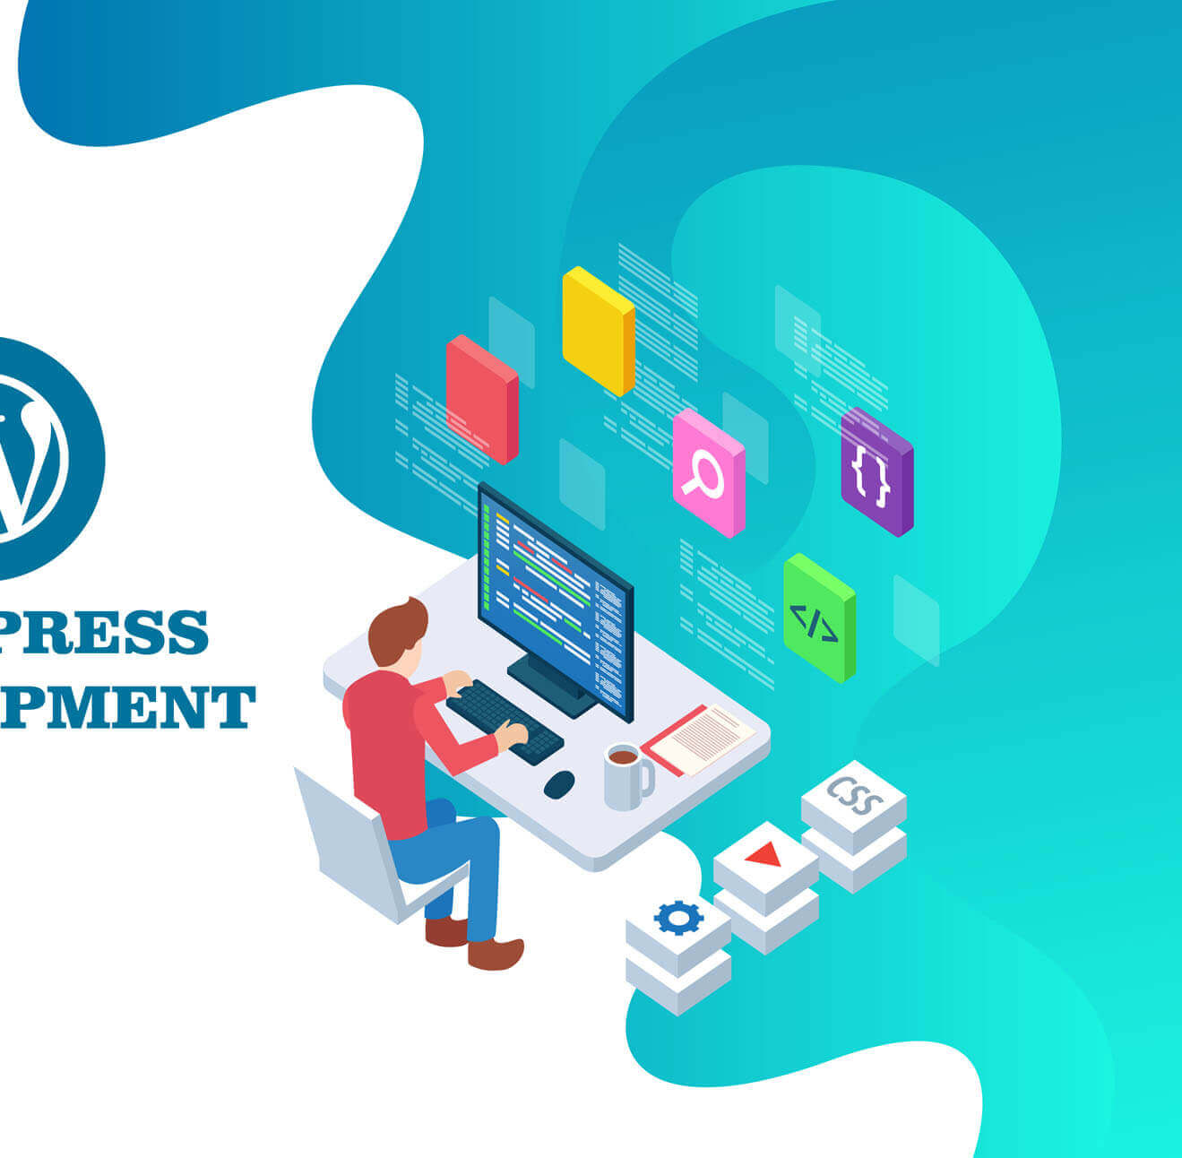

https://www.seekpng.com/ima/u2w7t4t4r5w7i1e6/

Slide 7
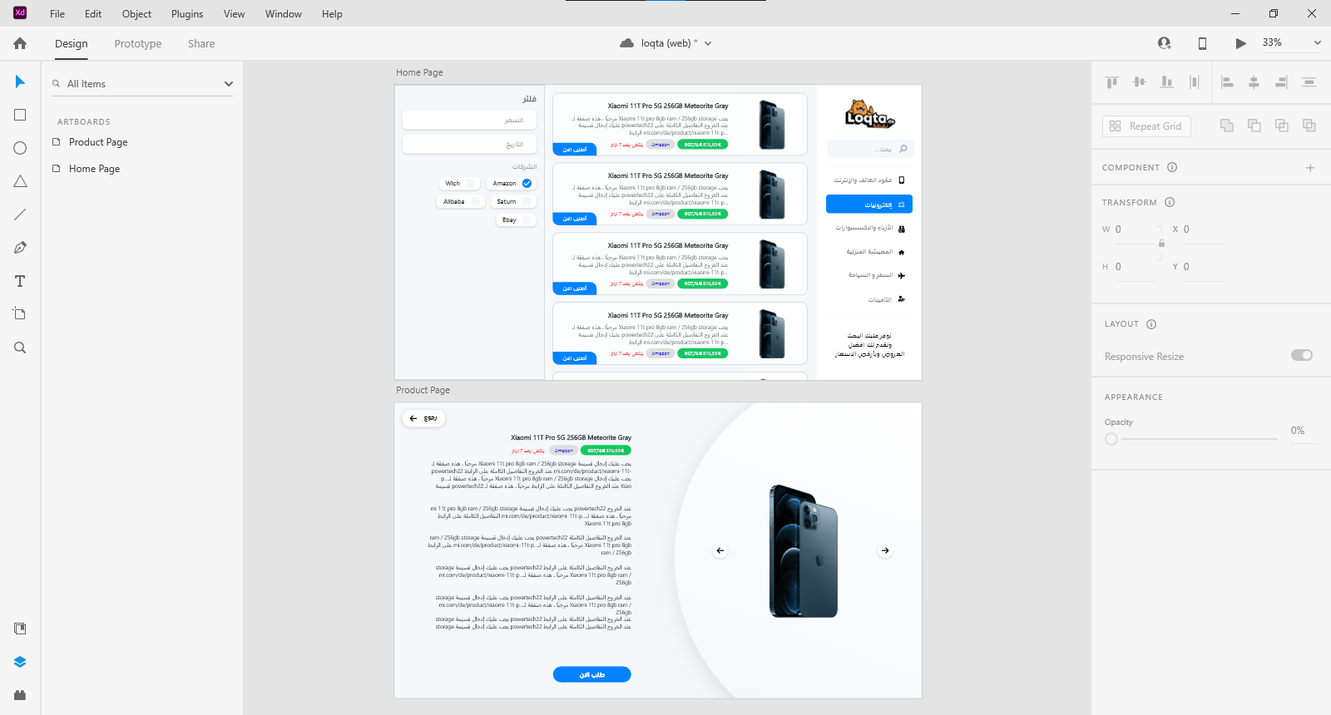

Slide 8
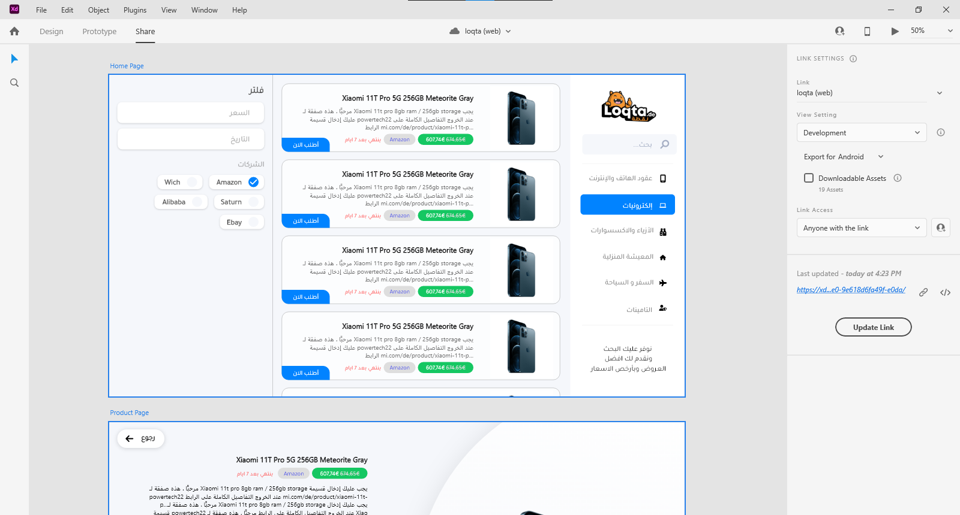
https://xd.adobe.com/view/b5897f28-a630-4daf-93e0-9e618d6fa49f-e0da/

Slide 9
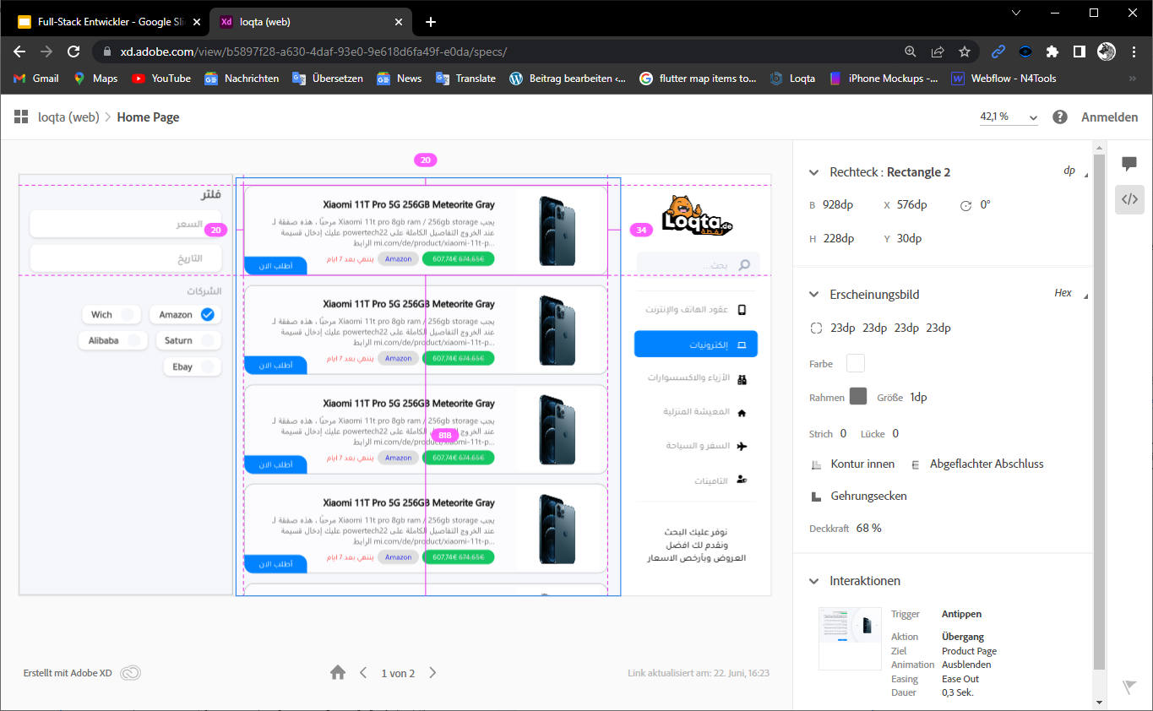
https://xd.adobe.com/view/b5897f28-a630-4daf-93e0-9e618d6fa49f-e0da/

Slide 10
Beginnend mit der Entwicklung
</>

Slide 11
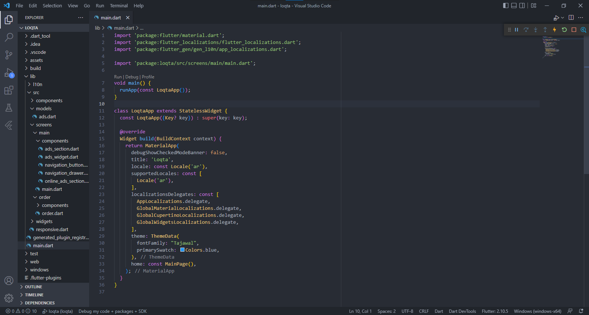

Slide 12
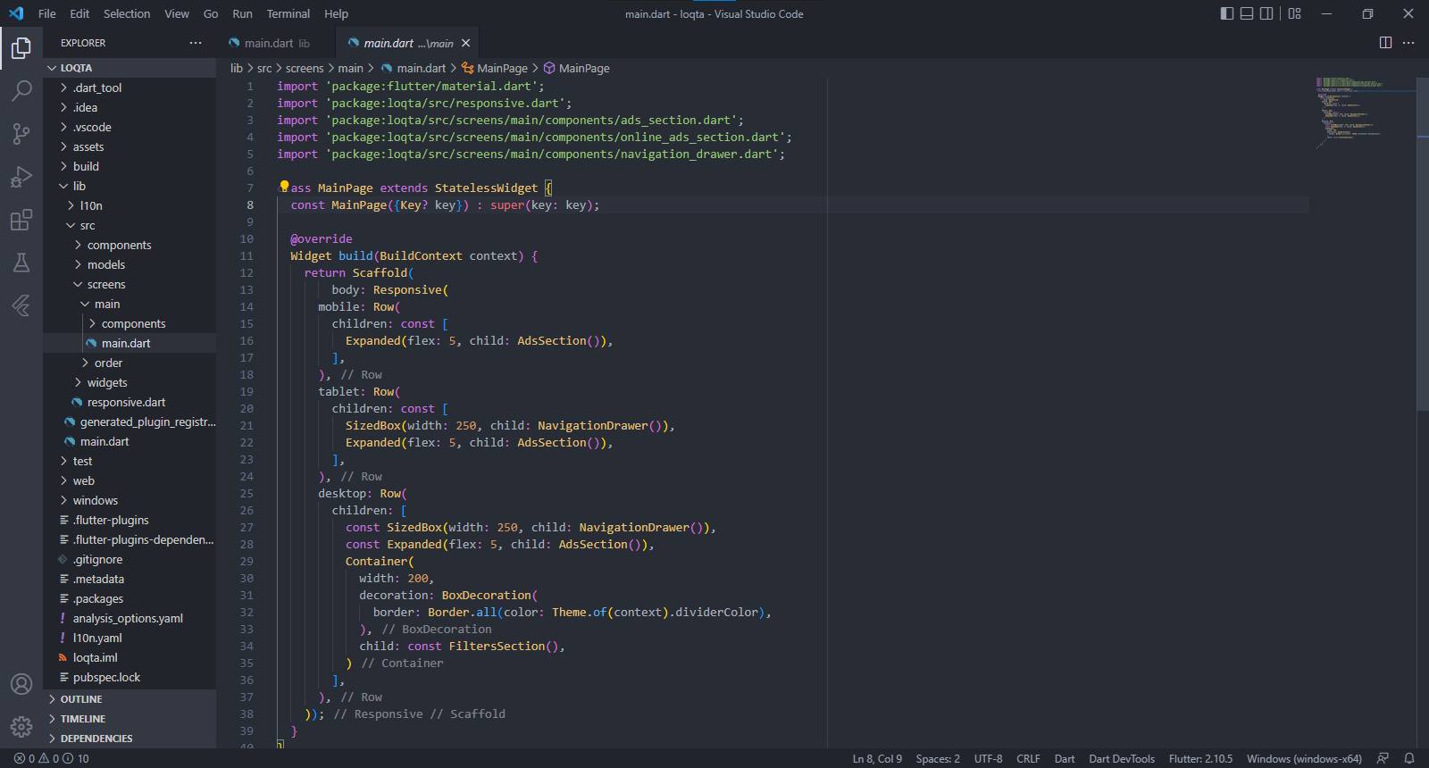

Slide 13
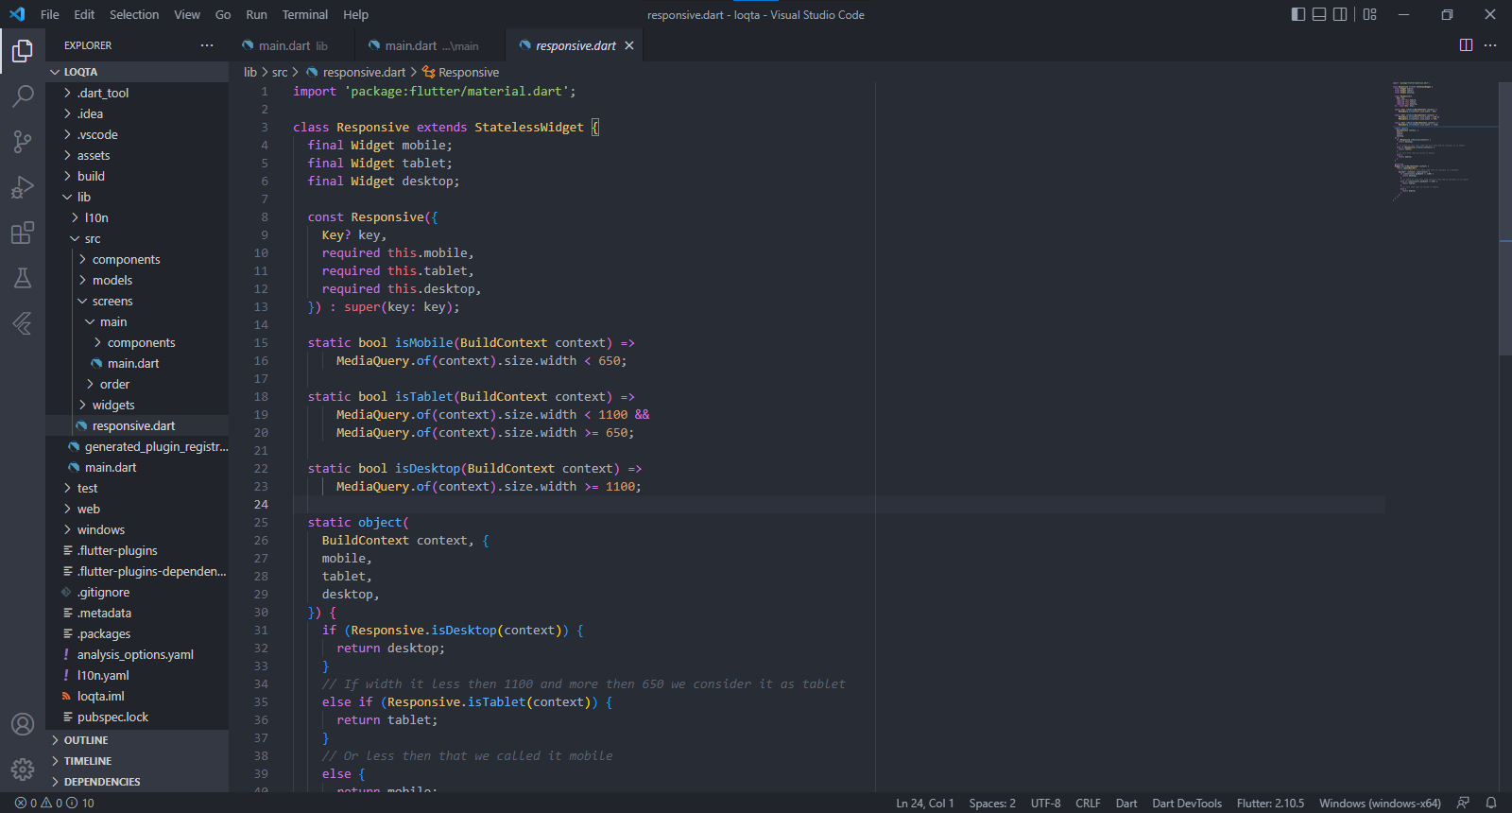

Slide 14
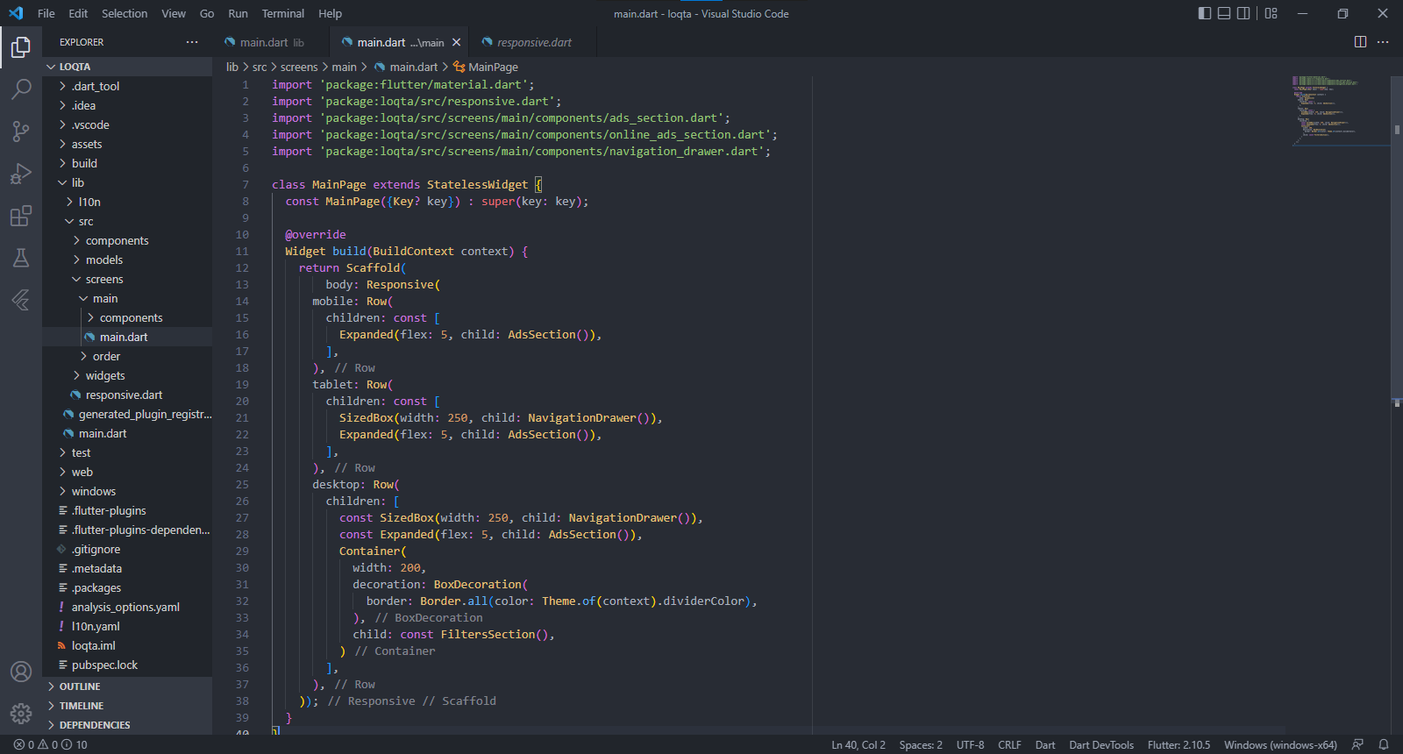

Slide 17
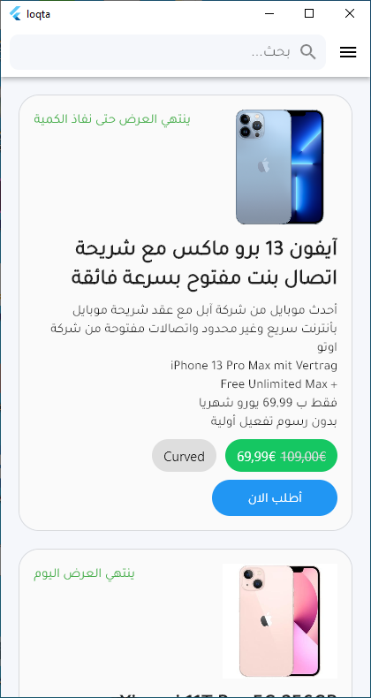
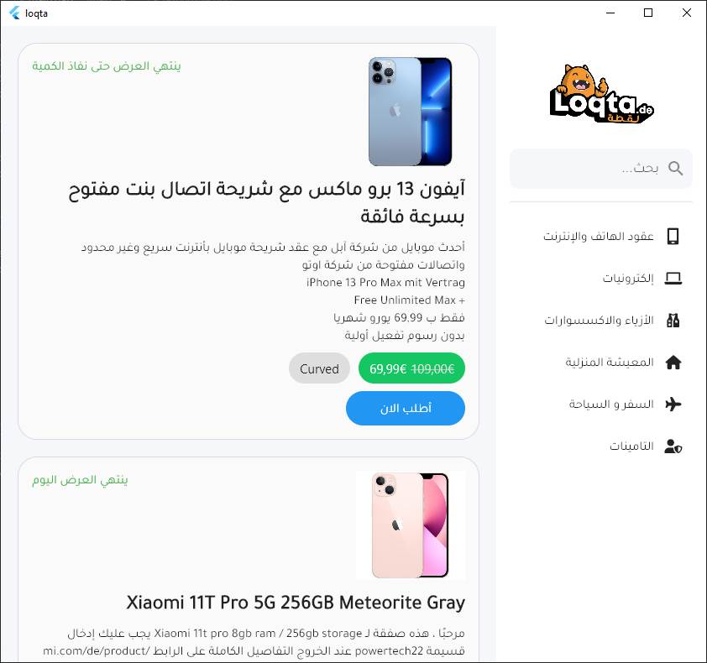

Slide 18
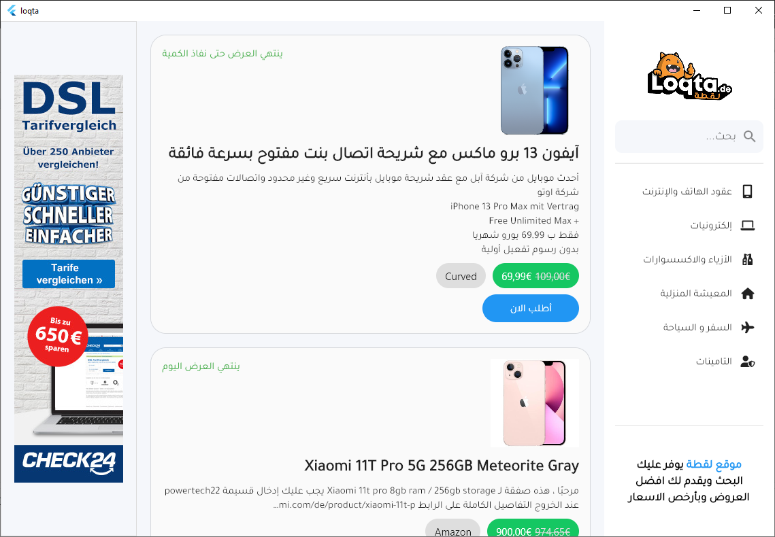

Slide 19
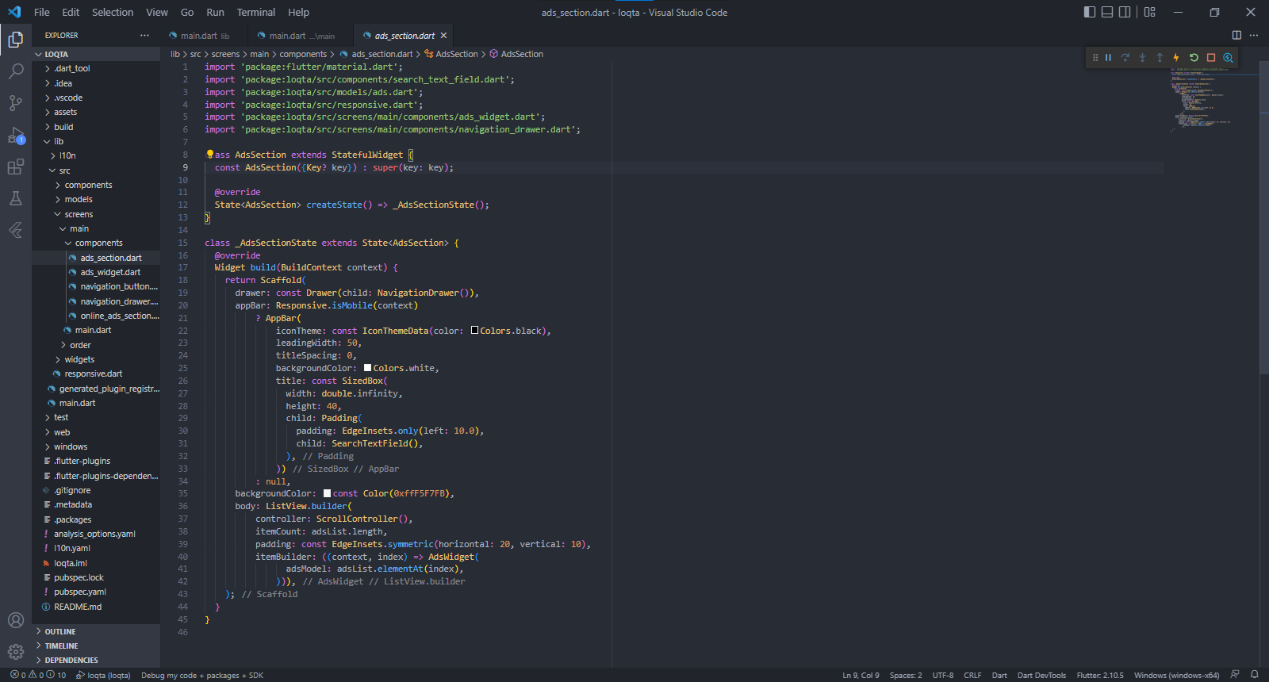

Slide 20
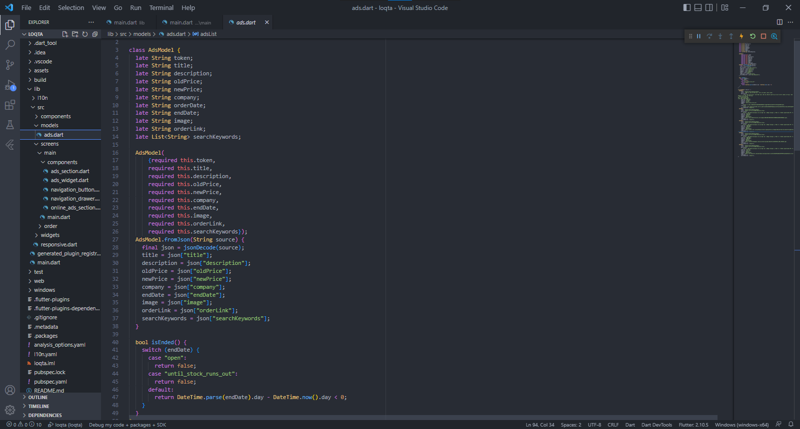

Slide 21
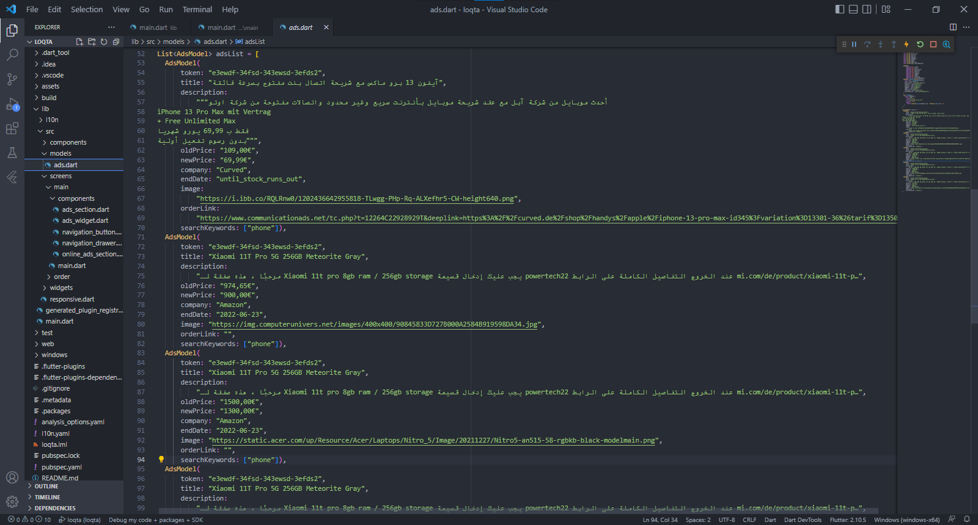

Slide 22
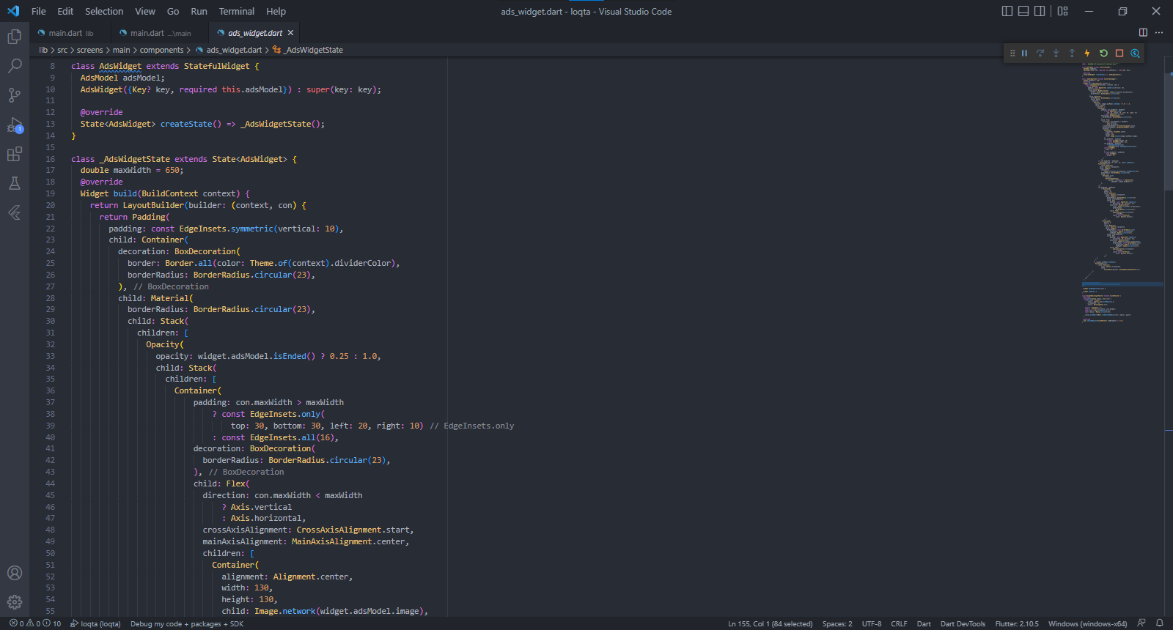

Slide 23
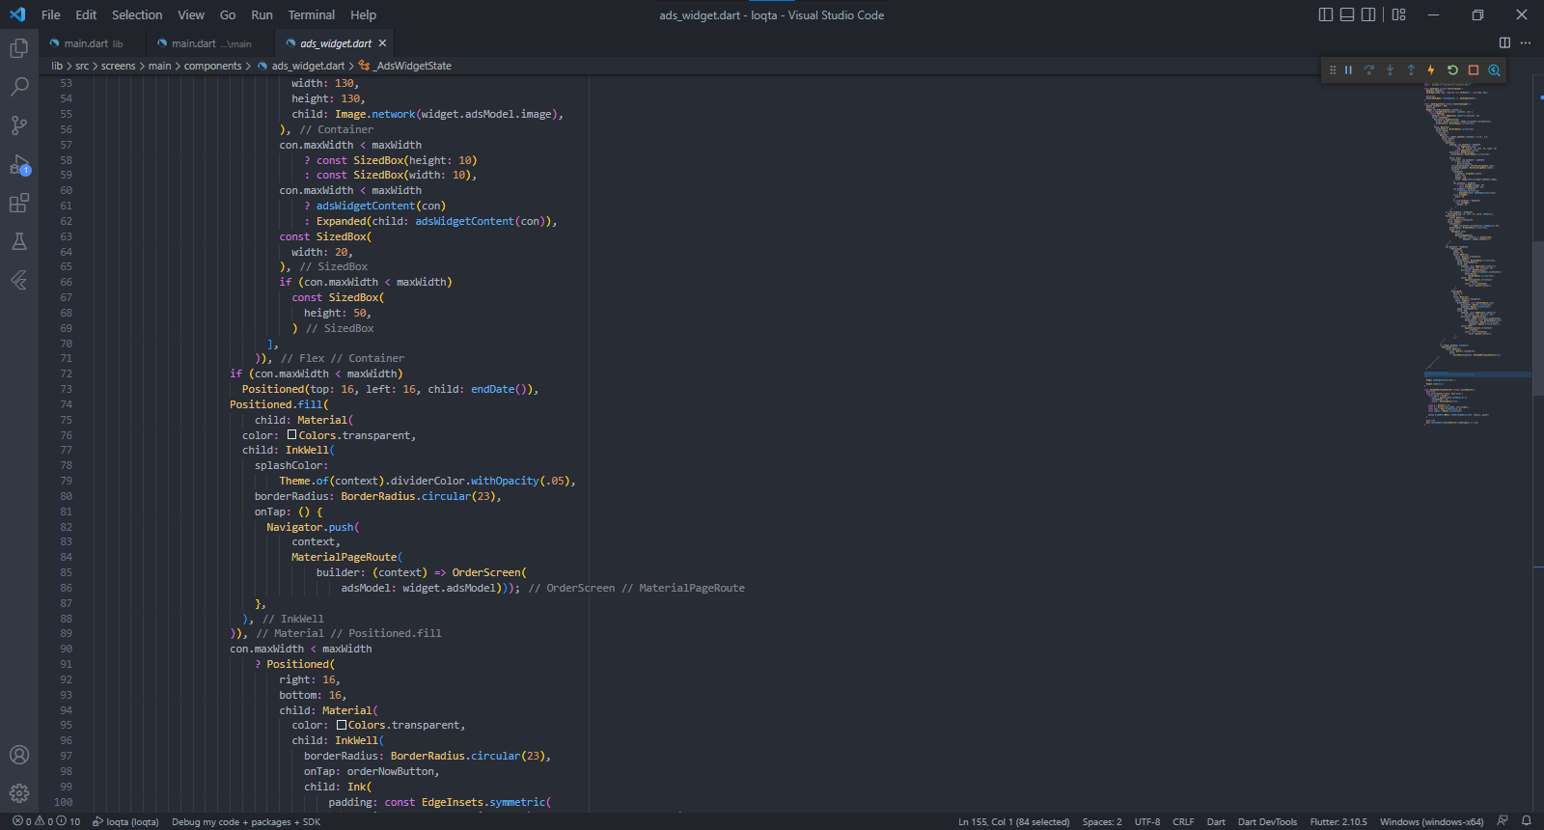

Slide 24
Ende

